Slide 1
Programmation Immobilière
Triennal 2015–2017
Réunion avec les parlementaires – Jeudi 5 mars 2015

Slide 2
Programmation immobilière 2015-2017 : les objectifs stratégiques
  #1 Remise à niveau :
  Sur la base des propositions du SPSI de 2010, rénovations règlementaires, techniques et pédagogiques
  #2 Sécurisation :
  Adaptation des emprises aux risques actuels et amélioration de la sécurité des établissements
  #3 Évolution du réseau :
  Prise en compte des axes de développement du réseau fixés par la commission interministérielle sur l’enseignement français à l’étranger (20 novembre 2015)
  #4 Développement durable :
  Renforcement de l’approche environnementale dans les projets
  #5 Rationalisation et mutualisation :
  Optimisation des moyens et partage des locaux avec d’autres services ou opérateurs français

Slide 3
La programmation immobilière pour le triennal 2015-2017
  En complément de la poursuite des opérations en cours, l’Agence propose d’engager dans les trois prochaines années une quinzaine d’opérations nouvelles pour un montant de 82 M€
  Les 10 opérations proposées à son prochain CA totalisent un montant d’investissement de 50,75 M€ (à 95% financées par les parents) :
    Cinq opérations nouvelles sont d’un montant supérieur à 5 M€ :
      Restructuration du groupe scolaire unifié La Fontaine à Fès
      Construction du groupe scolaire de Sousse
      Extension de l’EPIAD à Alger
      Construction du nouveau lycée Alexandre Yersin à Hanoï
      Restructuration de la cité scolaire Victor Hugo à Marrakech
    Cinq opérations sont d’un montant inférieur à 5 M€ ou ne requiert qu’un complément de budget (nouvelles : Tananarive, Tanger, Valence - compléments : Pékin, Vienne)
  D’autres opérations sans incidence financière sont à l’étude :
    Négociations avec la Caisse de Dépôt et de Gestion Marocaine sur les sites de Rabat et Meknès

Slide 4
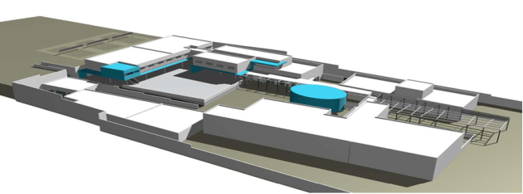
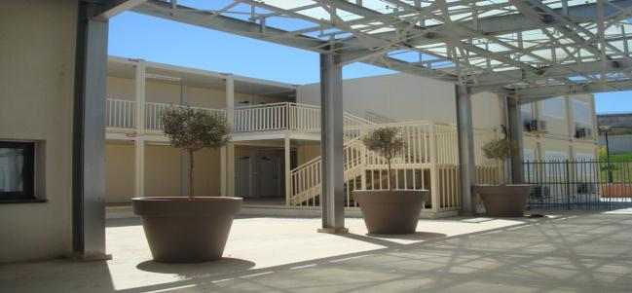
Extension de l’E.P.I.A.D. d’Alger
  #3 - Évolution du réseau
  #4 - Développement durable
  Budget : 5.000.000 € Financement à 100% par les parents
    Fonds propres EGD : 5,0 M€
  Surfaces : 2.400 m² utiles dont 1.700 à construire
  Programme :
    Création d’une dizaine de salles de classe, une salle polyvalente, un plateau sportif couvert
    Réaménagement de la restauration, de l’administration, de la salle de motricité et les espaces extérieurs
  Calendrier :
    Appels d’offres travaux : début 2015
    Travaux : démarrage 2ème trimestre 2015, livraison rentrée 2016
  Structure pédagogique projetée :
    Augmentation +1 division/niveau en primaire, +2 classes ‘’bulle’’
    Effectifs : +270 élèves soit à terme 820 élèves

Slide 5
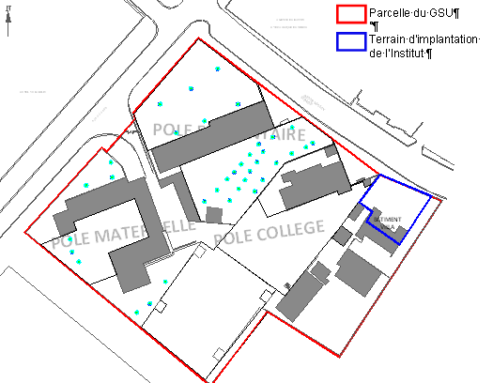
Restructuration du groupe scolaire unifié La Fontaine à Fès
  #1 - Remise à niveau
  #2 - Sécurisation
  #3 - Évolution du réseau
  #4 - Développement durable
  #5 - Mutualisation
  Budget : 7.000.000 € Financement à 100% par les parents
    Fonds propres EGD : 4,0 M€
    Avance AFT : 3,0 M€
  Surfaces : 4.800 m² utiles dont 2.300 à construire
  Programme :
    Refonte des accès, réhabilitation des locaux pédagogiques
    Création service restauration, salle polyvalente, gymnase
    Mutualisation médiathèque jeunesse, salles de classes et salle polyvalente
  Calendrier :
    Concours d’architecte : début 2015
    Études : 2015-2016
    Travaux : démarrage à l’été 2016, livraison finale courant 2019
  Structure pédagogique projetée :
    Augmentation +1 division/niveau de la maternelle au collège
    Effectifs : +270 élèves soit à terme env. 1.000 élèves
IF

Slide 6
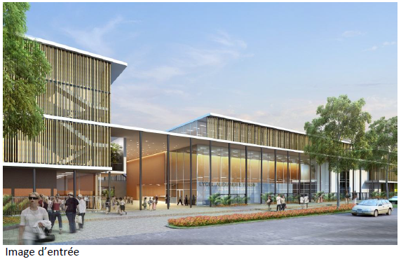
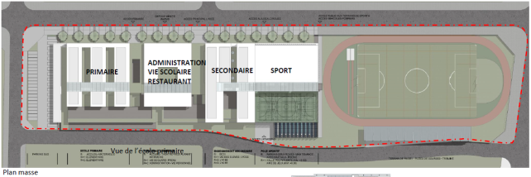
Construction nouveau lycée Alexandre Yersin à Hanoï
  #1 - Remise à niveau :
  #2 - Sécurisation :
  #3 - Évolution du réseau :
  #4 - Développement durable :
  Certifié
  HQE International ©
  Budget : 12.500.000 €
    Fonds propres EGD : 4,0 M€
    Avance AEFE : 2,0 M€
    Avance AFT : 6,5 M€
  Surfaces : 11.400 m² utiles à construire
  Calendrier :
    Fin des études : début 2015
    Signature bail + lancement appels d’offres travaux : été 2015
    Durée des travaux : 20 mois
  Structure pédagogique projetée :
    +6 divisions soit 44 divisions de la petite section de maternelle à la terminale
    augmentation de la capacité de l’établissement jusqu’à 1200 élèves

Slide 7
Restructuration de la cité scolaire Victor Hugo à Marrakech
  #1 - Remise à niveau :
  #2 - Sécurisation :
  #3 - Évolution du réseau :
  #4 - Développement durable :
  #5 - Mutualisation :
  Budget : 8.000.000 € - Financement à 100% par les parents
    Fonds propres EGD : 5,5 M€
    Avance AFT : 2,5 M€
  Surfaces : 5.900 m² utiles dont 3.500 à construire
  Programme :
    Regroupement de l’école primaire et de l’administration
    Reconfiguration des accès, construction d’un bâtiment scientifique et d’une salle polyvalente
    Mutualisation médiathèque jeunesse, salles de classe, salle polyvalente
  Calendrier :
    Concours d’architecte : début 2015
    Études : 2015-2016
    Travaux : démarrage à l’été 2016, livraison finale en 2019
  Structure pédagogique projetée :
    Augmentation +1 division/niveau du primaire et +2 division/niveau en lycée
    Effectifs : +300 élèves soit à terme 2.000 élèves
IF

Slide 8
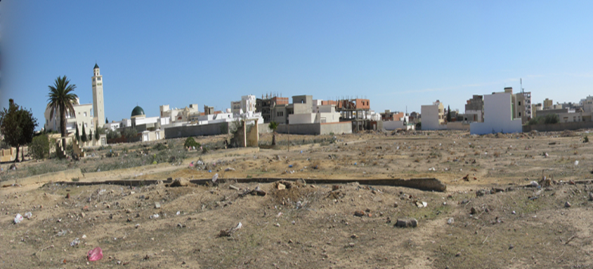
Construction du groupe scolaire de Sousse
  #1 - Remise à niveau
  #2 - Sécurisation
  #4 - Développement durable
  #5 - Rationalisation
  Budget : 5.400.000 €
    Fonds propres EGD : 3,5 M€
    Avance AEFE : 0,4 M€
    Avance AFT : 1,5 M€
  Surfaces : 4.600 m² utiles à construire
  Programme :
    Reconstruction d’un groupe scolaire complet (primaire+collège)
    Sécurisation des accès et de l’enceinte
    Création service restauration, salle polyvalente et plateaux sportifs
  Calendrier :
    Concours d’architecte : début 2015
    Études : 2015-2016
    Travaux : démarrage 2ème trimestre 2016, livraison rentrée 2018
  Structure pédagogique projetée :
    Nombre de division inchangé (19)
    Effectifs : +140 élèves soit à terme 600 élèves

